Slide 1
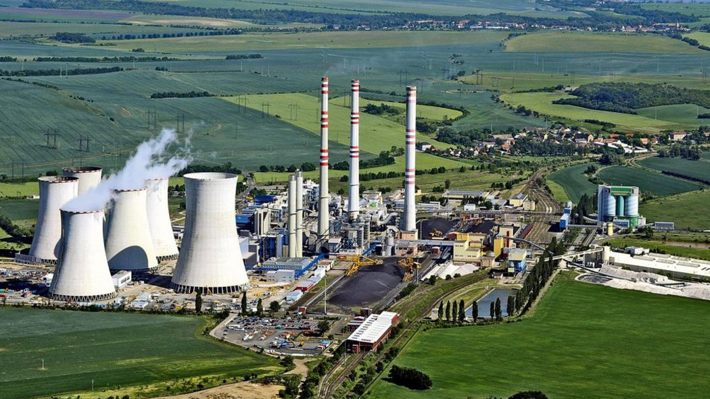
das Kraftwerk

Slide 2
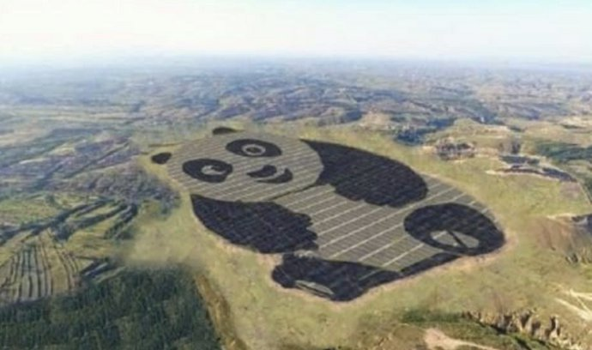
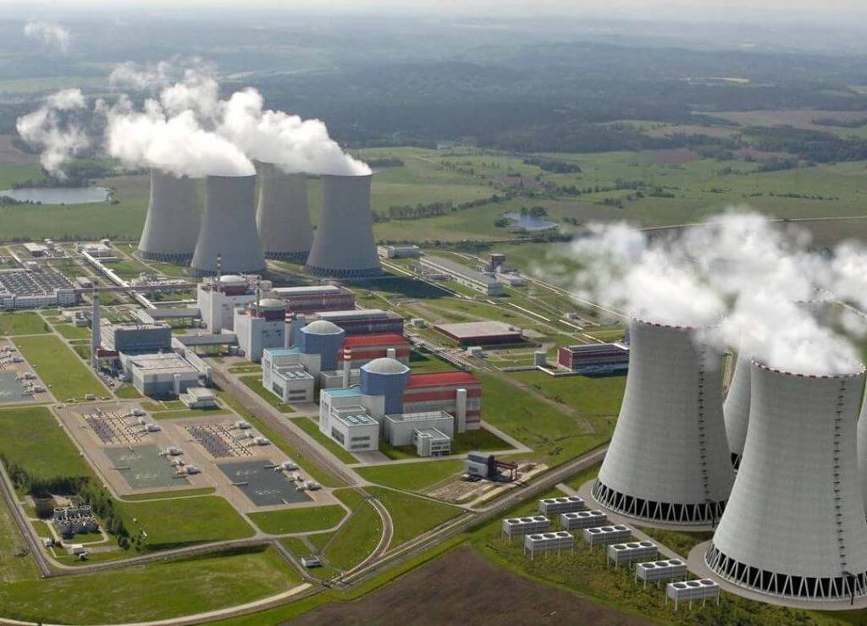
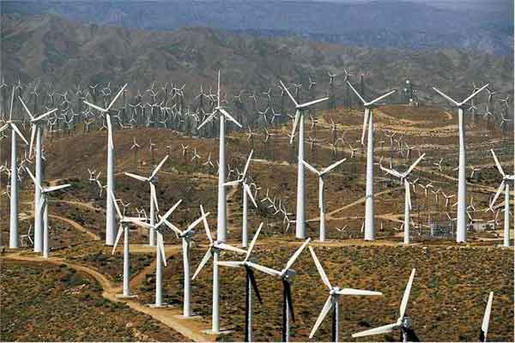
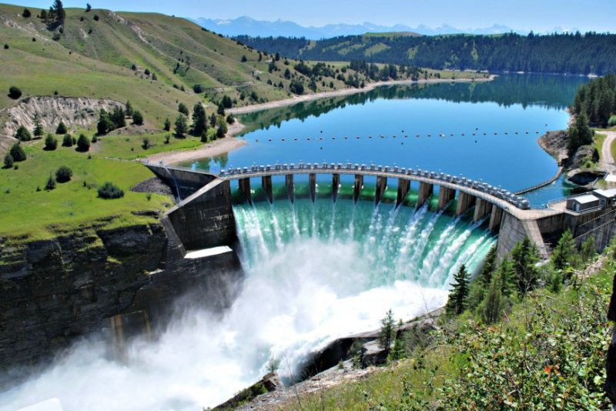
Gruppen: 1. erneuerbare Quelle
2. unerneuerbare Quelle

Slide 3
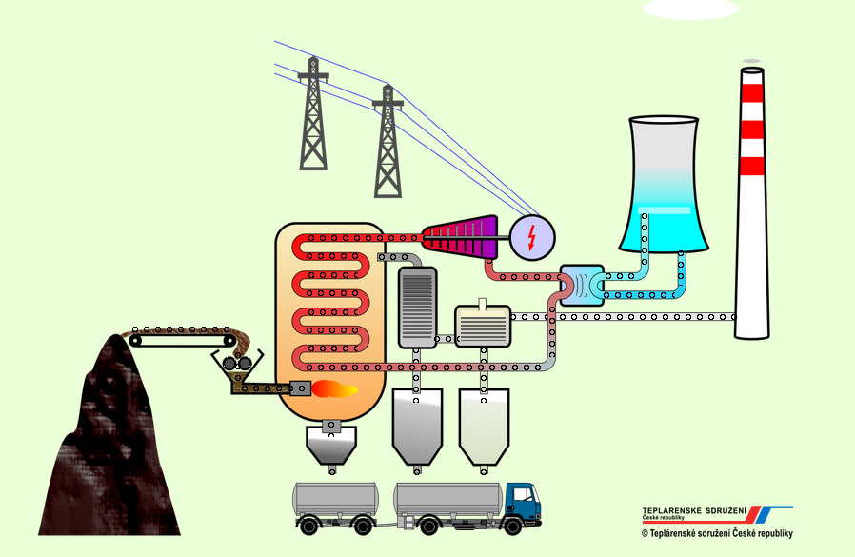
Wie es funktioniert?
Wärmekraftwerk

Slide 4
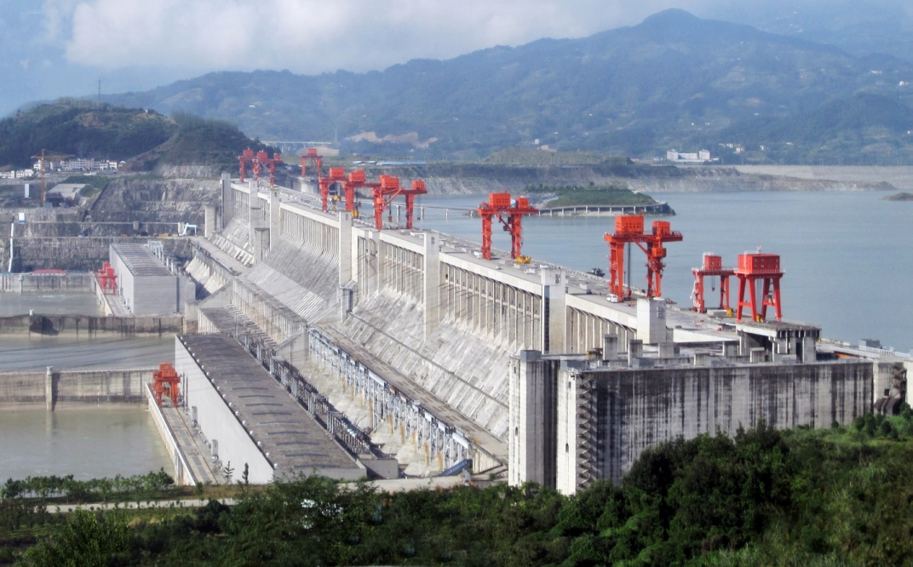
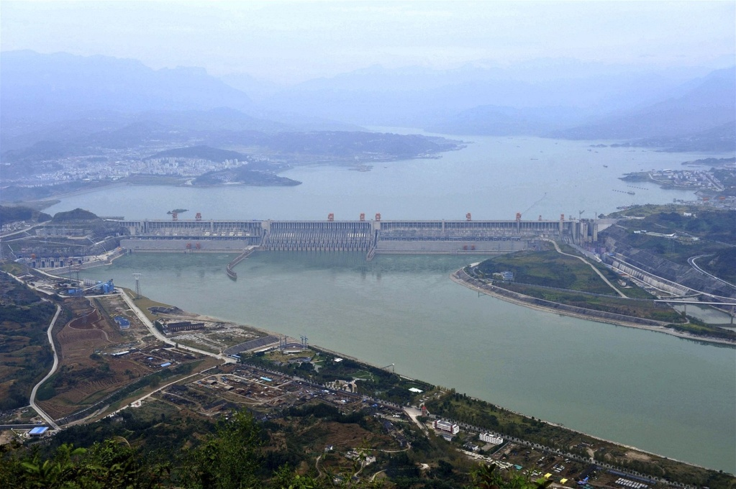
Der Riese
Drei Schluchten

Slide 5
Kreuzworträtsel
1. Was wird im Wärmekraftwerk verbrannt?
2. Welches Gerät produziert Elektrizität?
3. Was kühlt den ersten Runde ab?
4. Temelín ist … ?
5. erneuerbar Quelle
6. Jeder Generator im Kraftwerk Drei Schluchten hat Leistung 700 … ?
7. Was triebt den Generator an?
8. Schwersten Element im Natur?
9. Kraftwerk auf dem ersten Bild?

